Slide 1



GLI ARTICOLI

Slide 2
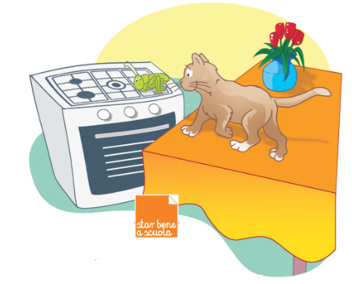
Leggi e cerchia le parole che si trovano subito prima dei nomi evidenziati.
Un giorno la gatta Agostina
vide un grillo sopra la cucina,
con una zampa lo toccò
ma il grillo si spaventò.
Con un salto scappò via
e Agostina vide solo la scia.

Slide 3
Confronta il tuo lavoro con questo.
Un giorno la gatta Agostina
vide un grillo sopra la cucina,
con una zampa lo toccò
ma il grillo si spaventò.
Con un salto scappò via
e Agostina vide solo la scia.

Slide 4
Le parole che hai cerchiato sono articoli.
Gli articoli stanno sempre davanti al nome.
Essi possono essere:

Slide 5
Gli articoli determinativi sono: il lo la i gli le.
Gli articoli determinativi indicano persone, animali o cose ben precise.
Per esempio, se io ti dicessi:
«Oggi ho incontrato la mamma»,
tu capiresti che ho incontrato la tua mamma.

Slide 6


Ricorda
I nomi femminili e maschili che iniziano per vocale come
ape
aereo
vogliono l’articolo determinativo «l’».
L’ape
L’aereo

Slide 7
Gli articoli indeterminativi sono: un uno una.
Gli articoli indeterminativi indicano persone, animali o cose in maniera non precisa.
Per esempio, se io ti dicessi:
«Oggi ho incontrato una mamma»,
tu non sapresti a quale mamma mi riferisco. Potrebbe essere la tua mamma o quella di uno dei tuoi compagni.

Slide 8
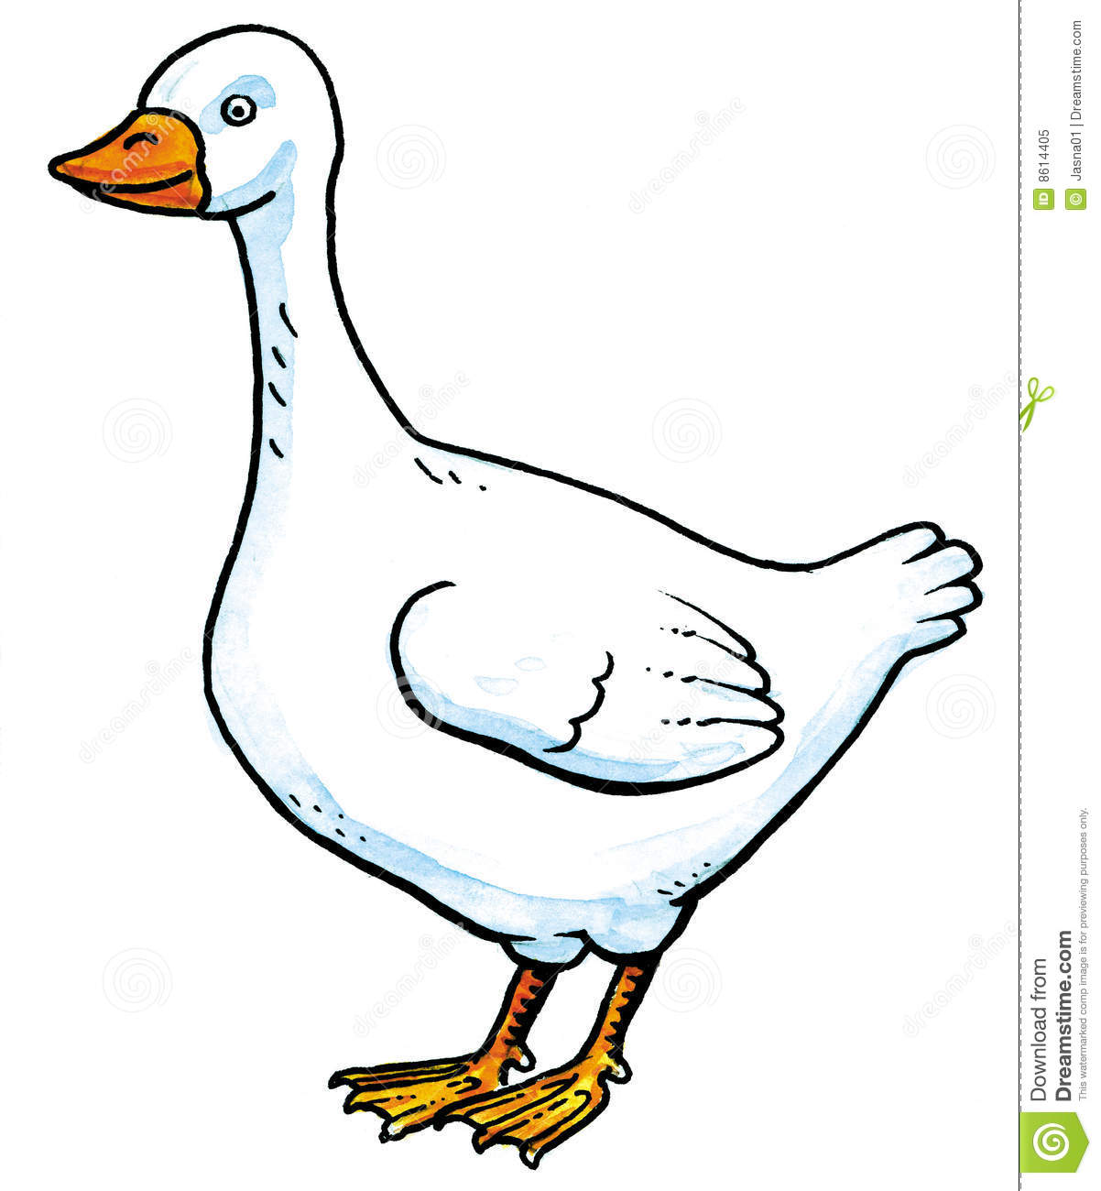
Ricorda
I nomi femminili che iniziano per vocale come
ape
oca
vogliono l’articolo indeterminativo «un’».
Un’ape
Un’oca

Slide 9

Ora esercitati tu

